Slide 1
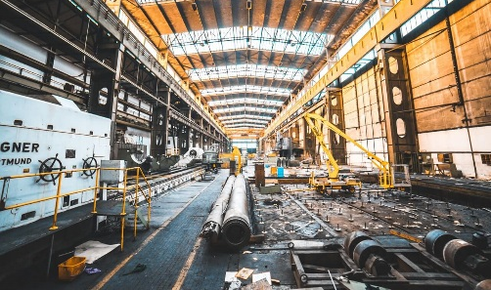
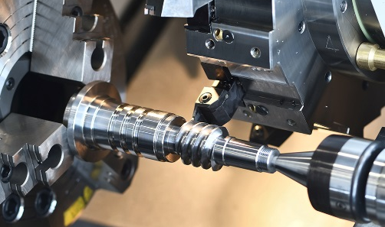
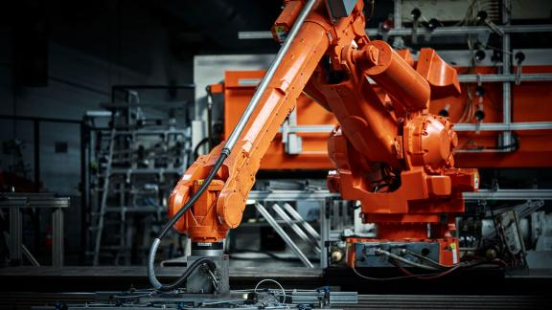
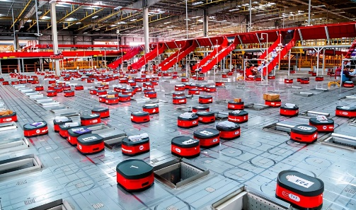
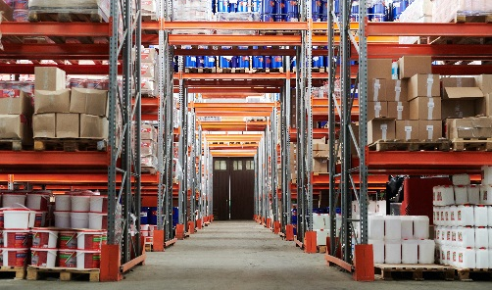
未登記工廠
輔導成果報告
報告人：經濟發展局-工商行政科
科長徐慶文
中華民國 111 年 3 月 8 日

Slide 2
簡報大網
01 未登記工廠合法化申辦期程
02 未登記工廠輔導作為
03 目前輔導成效
04 結語
1

Slide 3
壹、未登記工廠合法化申辦期程
自1
09年3月20日起
取得一般工廠登記期限
特定工廠提送用地變更期限
提改善計畫期限
取得特定工廠登記期限
申請納管期間
第2年
111.03.19
第3年
112.03.19
改善計畫核定後
二年內完成改善
第10年
119.03.19
第12年
121.3.19
第20年
129.3.19
第2年
111.03.19
既有未登記工廠
自行申請納管
政府通知納管
每年繳交納管輔導金，至取得特登為止
提出工廠改善計畫：環保、消防、廢(污)水處理及排放機制等
臺南市政府核定計畫
完成工廠改善
必要時申請展延
完成工廠改善後
向臺南市政府
申請
特定工廠登記
辦理用地及建物合法程序
每年繳交營運管理金，至完成用地及建物合法，取得一般工廠登記。
臨時登記工廠
提出換證申請特定工廠登記
辦理用地及建物合法程序
每年繳交營運管理金，至完成用地及建物合法，取得一般工廠登記。
◆依工廠管理輔導法第28-1條規定，針對105年5月20日以後新增未登記工廠，應即依法停止供水電及拆
除。另105年5月19日前既有未登記工廠，未依規定申請納管或提改善計畫，應依法停止供水電及拆除
2

Slide 4
貳、未登記工廠輔導作為
◆委託輔導團免費接受電話諮詢及現場訪視
◆函文(含雙掛號)、電話及簡訊
◆發佈新聞稿。
◆25場說明會。
◆經發局未登記工廠專案會議。
◆戴副市長、邱副秘書長召開7次未登記工廠納管跨局處會議。
◆區公所現地訪查
3

Slide 5
參、目前輔導成效
一、公所訪查成果
二、未登記工廠輔導成果：
截至 3/2 | 總件數 | 訪視件數 | 已送納管申請書 | 有意願 尚未送納管申請 | 待回復 (負責人考慮中) | 無意願 (土地承租、小規模工廠、無法負擔納管費用) | 資格不符 (面積、馬力數未達工廠門檻) | 非屬工廠、已關廠、查無該址
件數 | 1825 | 1825 | 471 | 223 | 280 | 180 | 63 | 608
完成率 |  | 100% | 25.8% | 12.2% | 15.3% | 9.9% | 3.5% | 33.3%
註：列管家數2845家，扣減前已納管家數1020家，餘1825家，請公所協助訪查。
未登記工廠案件辦理情形-每日統計
截至當日PM5：00 | 臨時工廠申請特定工廠 |  |  |  | 未登記工廠納管
列管家數 | 776 |  |  |  | 經濟部列管家數 |  | 2845 |  | 非屬工廠家數 |  | 608 |  | 可納管 家數 |  | 2237
 | 申請件數 (累計) |  | 核准件數 (累計) |  | 申請案件 (累計) |  | 同意納管 (累計) |  | 提改善計畫 (累計) |  | 核准改善計畫 (累計) |  | 申請特定工廠 (累計) |  | 核准特定工廠 (累計)
111/3/2 | 769 | 99.1% | 737 | 95.8% | 1491 | 66.7% | 909 | 61% | 338 | 37.2% | 50 | 14.8% | 12 | 24% | 9 | 75%
4

Slide 6
參、目前輔導成效
縣市別 | 應申請納管 | 經縣市政府確認不符申請納管 | 調整後應申請納管 | 已申請納管 | 納管比例(%)
臺南市 | 2,845 | 608 | 2,237 | 1,491 | 66.65%
高雄市 | 3,217 | 0 | 3,217 | 2,084 | 64.78%
新北市 | 5,035 | 849 | 4,186 | 2,378 | 56.81%
桃園市 | 3,211 | 0 | 3,211 | 1,774 | 55.25%
臺中市 | 9,362 | 0 | 9,362 | 4,978 | 53.17%
彰化縣 | 7,796 | 0 | 7,796 | 4,032 | 51.72%
縣市別 | 已申請納管 | 核准納管 | 核准納管比例(%)
彰化市 | 4,032 | 2,650 | 65.72%
臺南市 | 1,491 | 909 | 60.96%
桃園市 | 1,774 | 1,037 | 58.46%
高雄市 | 2,084 | 1,173 | 56.29%
臺中市 | 4,978 | 2,512 | 50.46%
新北市 | 2,378 | 1,034 | 43.48%
5

Slide 7
肆、結語
一、感謝府層長官指導及民政局、區公所協助完成訪查1,800多家列管名冊。經濟部次長於3月4日主持工廠管理輔導會報第十次會議，於會中亦多次表揚本市執行成效，並給予肯定。本局亦持續結合輔導團力量，全力輔導業者於期限內申辦未登記工廠納管。
二、針對尚在考慮中業者，持續電話溝通聯繫，並視實際需要，安排現場訪視，可現場收回納管申請書。採先收件、再補正的方式，鼓勵業者申辦納管。
三、後續未依規定申請納管之工廠業者，將配合中央政策指示，移請地政局、都發局、工務局等相關單位依權責裁處。
6

Slide 8
補充資料
業者未納管因素: | 未納管後續之裁罰:
1.未達工廠納管規模，無法納管。
2.小工廠利潤微薄，改善消防及環保
費用，不符成本效益。
3.承租廠房、土地，地主與業者意見
不合。
4.納管每年需依廠地面積繳交2-10萬納
管金，業者無意願。
5.夕陽產業、經營不善、下代無繼承
意願，業者準備關廠歇業。
6.業者已預計搬遷至合法工業用地。
經發局：依工廠管理輔導法第30、35條規定，處勒令停工並限期完成工廠登記，屆期未完成，處以2萬至20萬元罰鍰及必要時停止供水供電等裁罰。
地政局：依區域計畫法第21條規定處以罰鍰6萬至30萬元罰鍰及停止供水供電等裁罰。
都發局：依違反都市計畫法第79條得處其土地或建築物所有權人、使用人或管理人新臺幣6萬至30萬元罰鍰，及停止供水供電等裁罰。
工務局：未於期限內申請納管，由各區公所查報違章建築物。依建築法第86條規定處以建築物造價千分之50以下罰鍰，並勒令停止使用，或封閉、強制拆除。
5

